Slide 1


Buffer Overflow
Por:
Carlos Eduardo Castaño
Neiver Tapia Escobar
Sebastián Mora Piedrahita

Slide 2

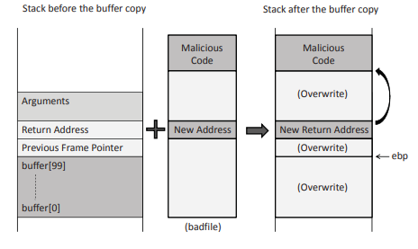
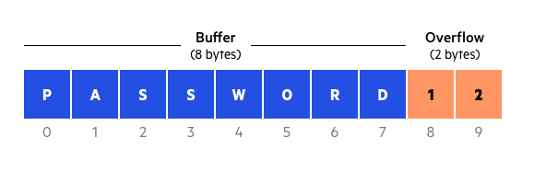
Stack OverFlow
Es una vulnerabilidad de seguridad común que ocurre cuando un programa almacena una estructura de datos, como un buffer de cadena, en la pila y no verifica la cantidad de bytes copiados en esta estructura. Cuando se copian datos excesivos a la pila, los bytes adicionales pueden sobrescribir otros datos, incluida la dirección de retorno almacenada. Si el contenido del buffer se manipula de manera específica, esto puede permitir que un atacante ejecute código dentro del buffer, tomando el control del flujo de ejecución del programa.

Slide 3




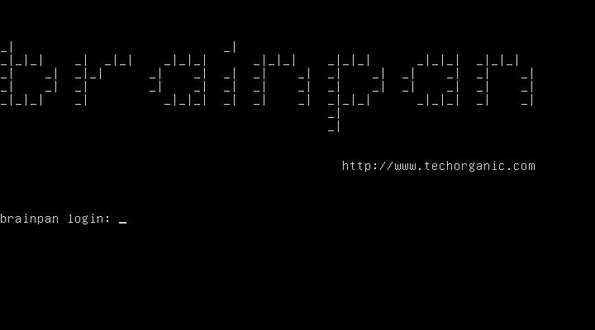
Stack OverFlow - Herramientas
Virtual Box
Kali Linux
Windows 7
Python
Brainpan

Slide 4
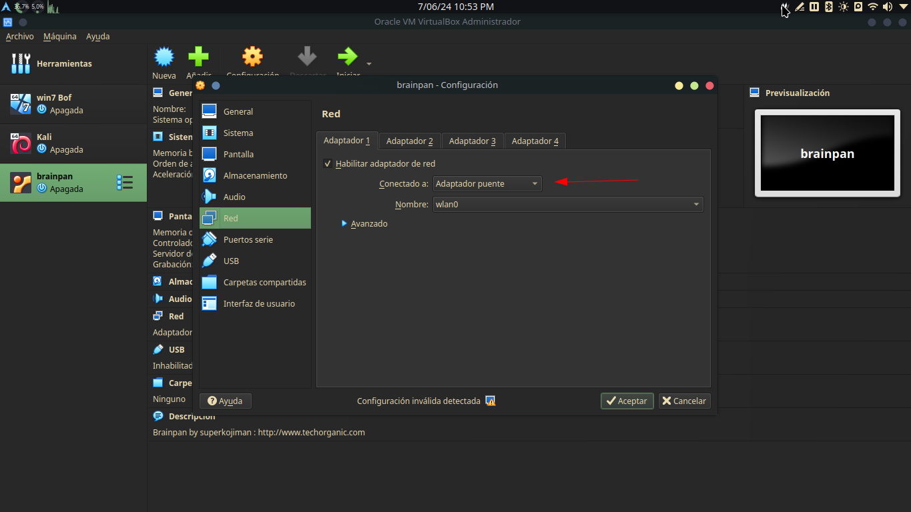
Stack OverFlow - Configuración inicial
VirtualBox
Montar imagenes (Kali, Windows 7 y Brainpan)
Habilitar adaptador puente
Windows 7
Deshabilitar firewall
Instalar immunity debugger
importar mona.py

Slide 5
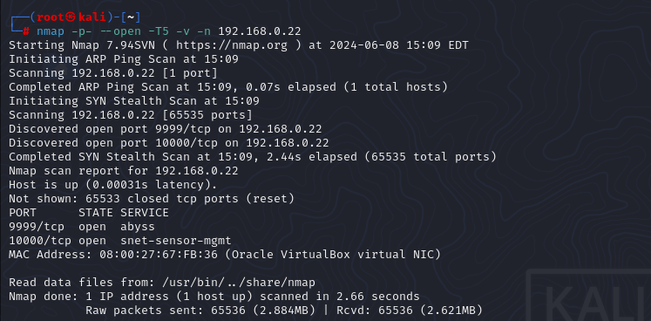
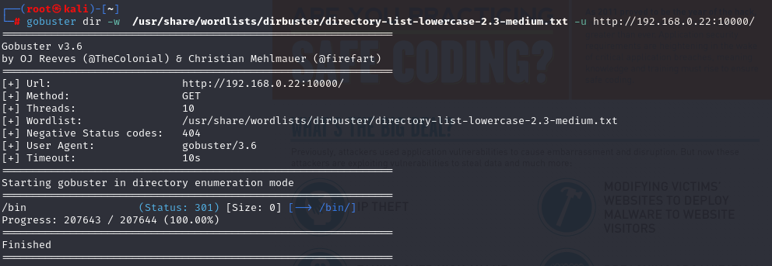
Stack OverFlow - Brainpan
Explorar puertos abiertos
Fuzzing web

Slide 6
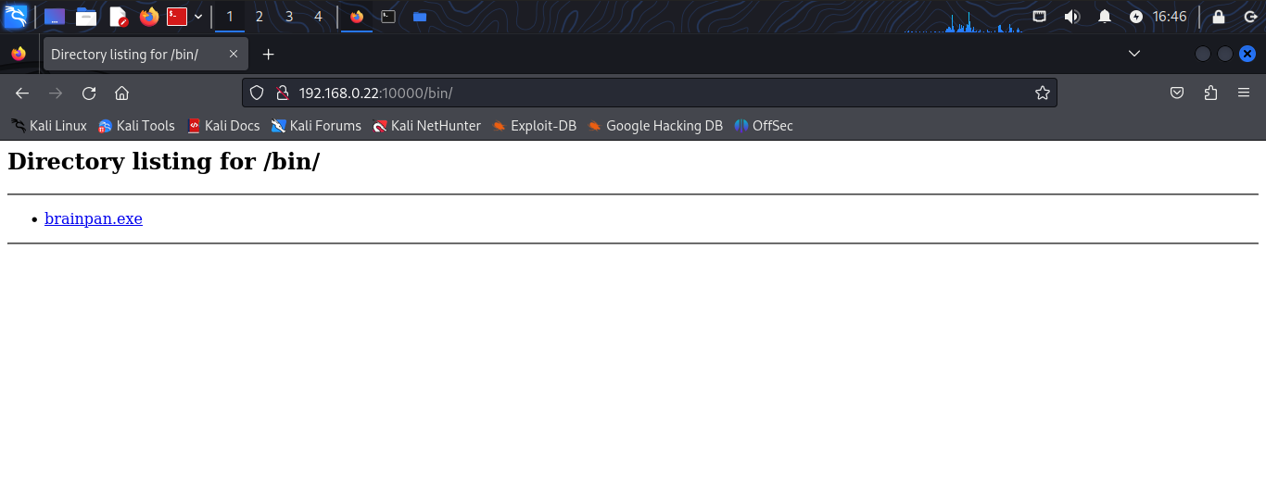
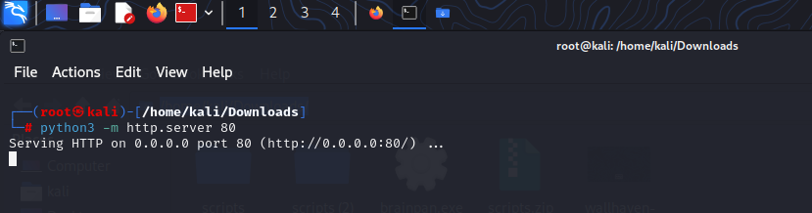
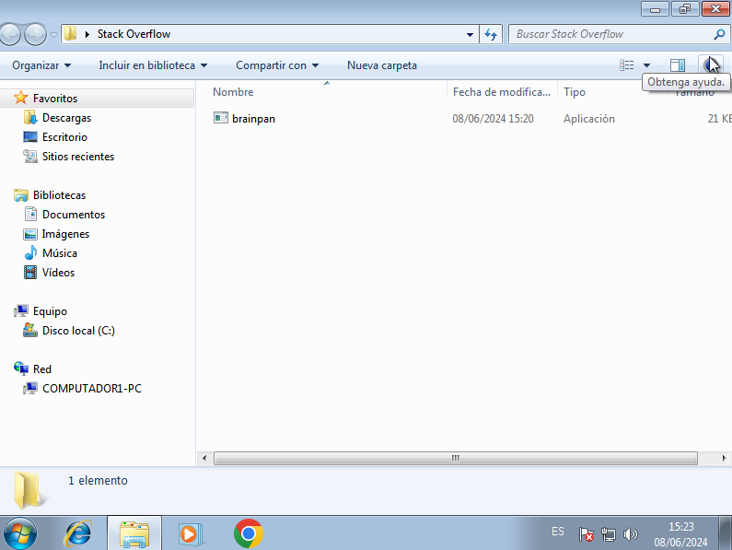
Stack OverFlow - Brainpan
/bin
Compartir recurso vía red usado python
Descargar archivo en máquina Windows 7

Slide 7
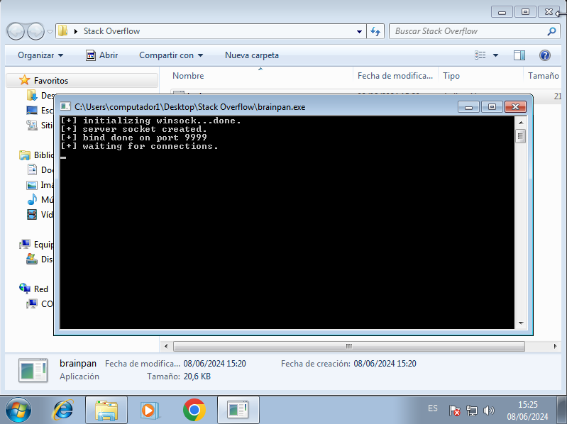
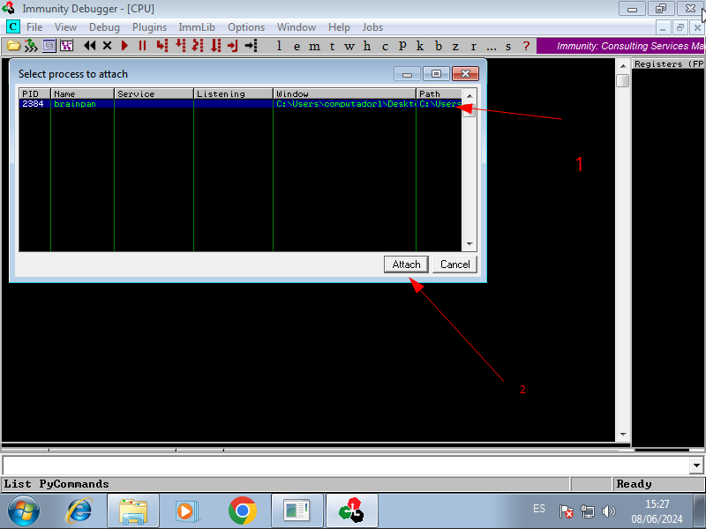
Stack OverFlow - Windows 7
Abrir ejecutable
Inmunitty debugger

Slide 8
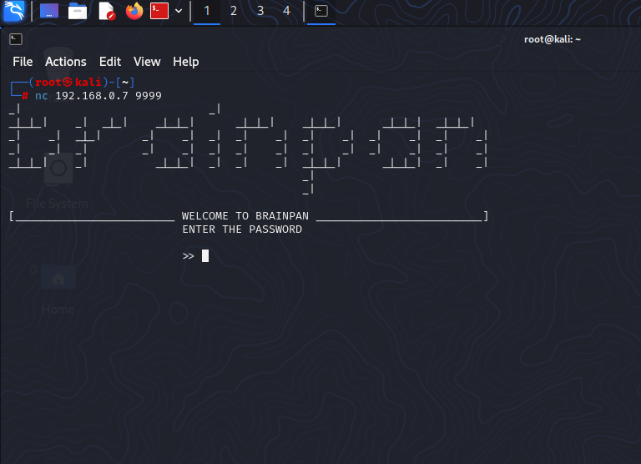
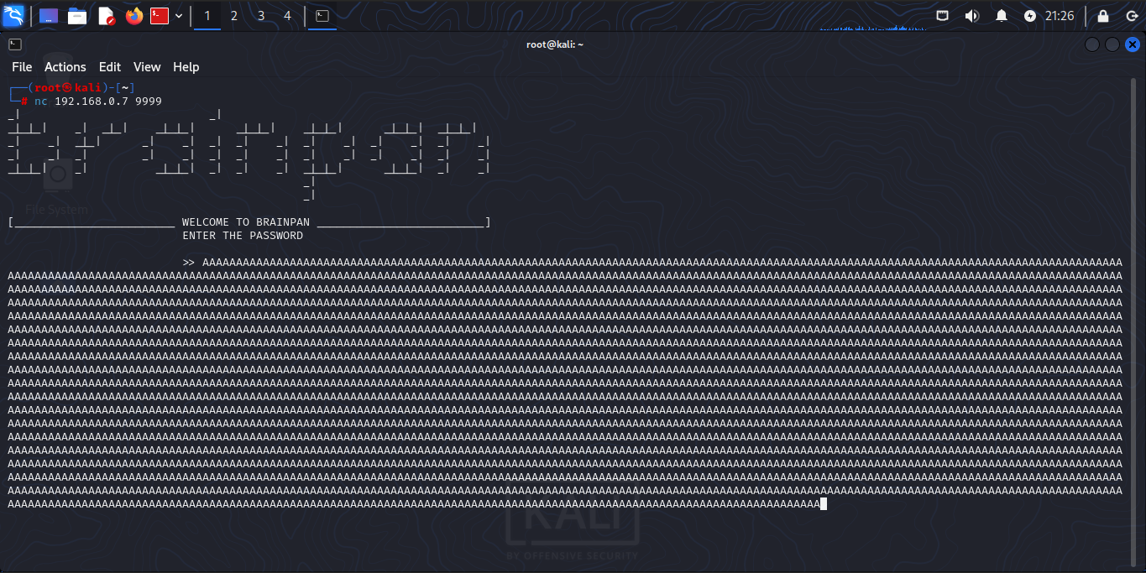
Stack OverFlow - Kali
Conectarnos a la máquina window 7
Ingresar una cadena arbitraria

Slide 9
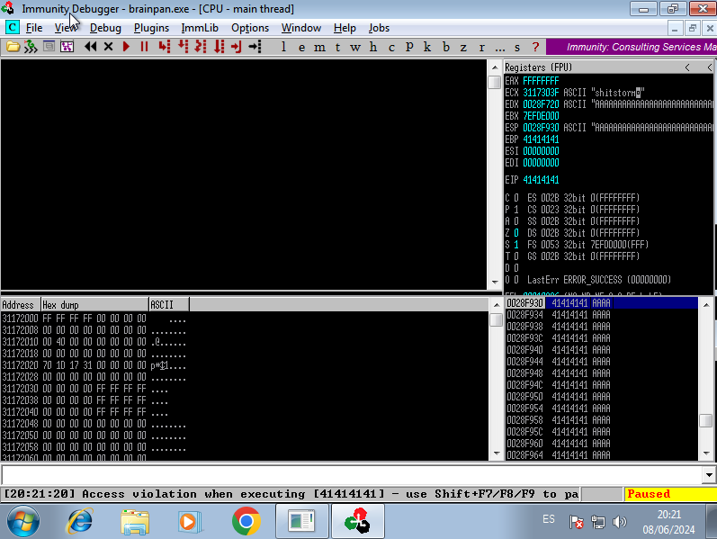
Stack OverFlow - Windows 7

Slide 10
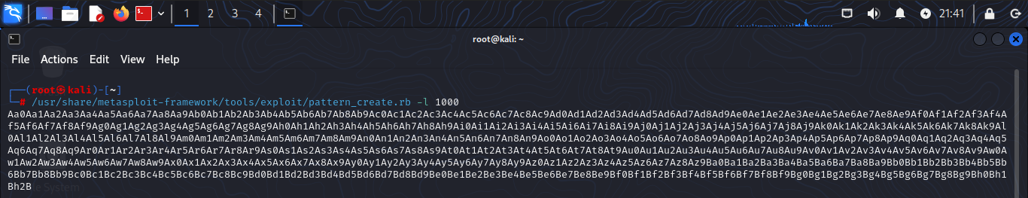

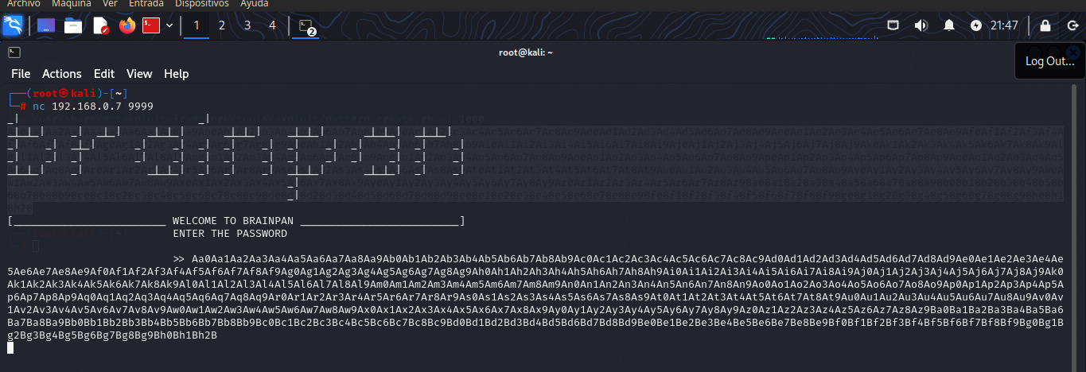
Stack OverFlow - Obtener Offset
Usando una utilidad de Metasploit
EIP 35724134
Pasamos la cadena

Slide 11
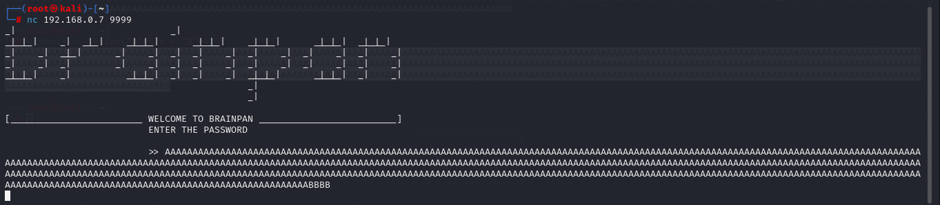
Stack OverFlow - Obtener Offset
Usando una utilidad de Metasploit
Offset 524
Usando python
Pasar cadena

Slide 12
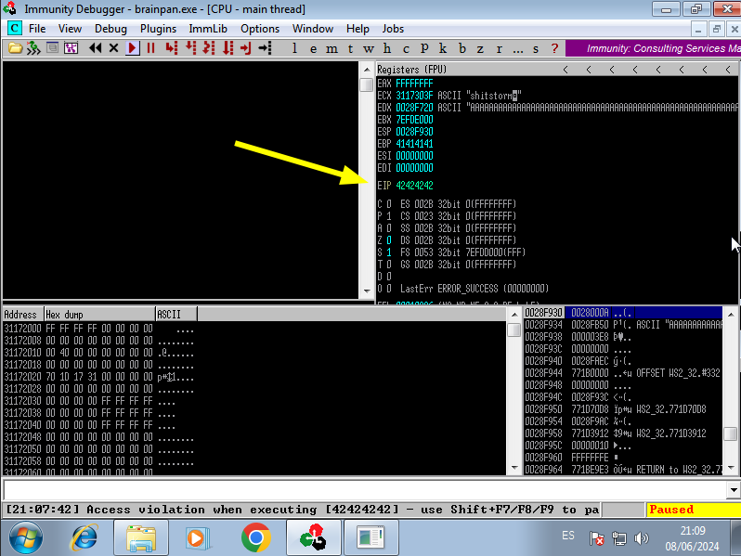
Stack OverFlow - Obtener Offset
Comportamiento en el debugger
Usar de nuevo python

Slide 13
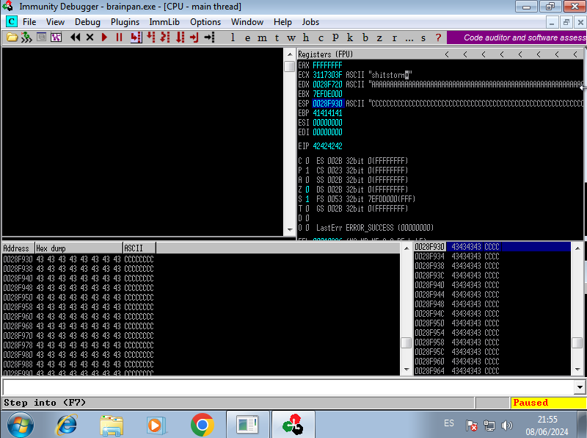
Stack OverFlow - Obtener Offset
Comportamiento en el debugger
Contenido alojado en ESP

Slide 14
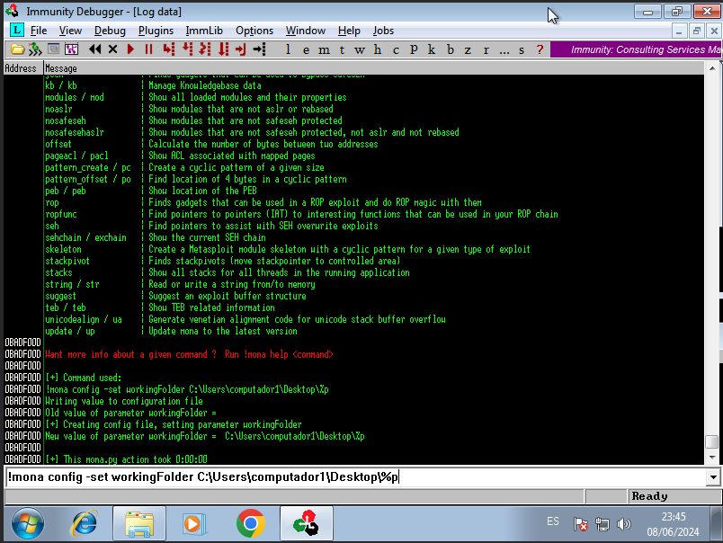
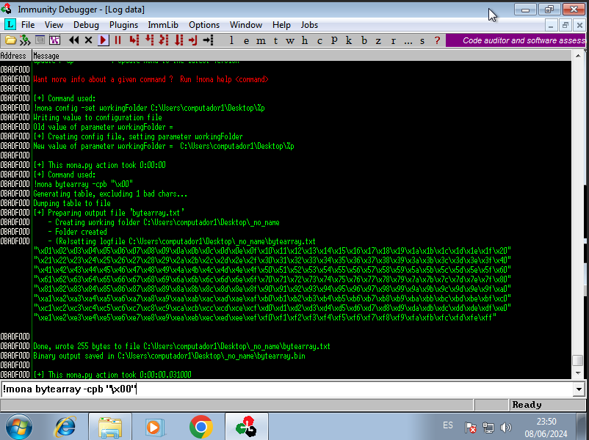
Stack OverFlow - Bad Chars
Generar entorno de trabajo
Generar lista de chars

Slide 15
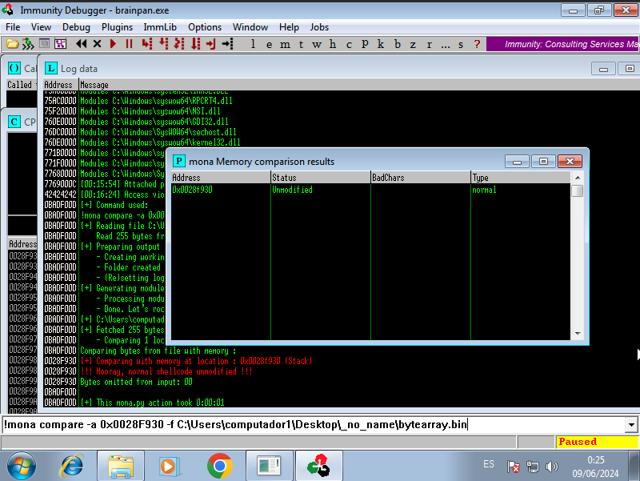
Stack OverFlow - Bad Chars
Comparar qué Chars no son válidos

Slide 16
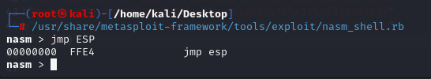
Stack OverFlow - Opcode
jmp ESP

Slide 17
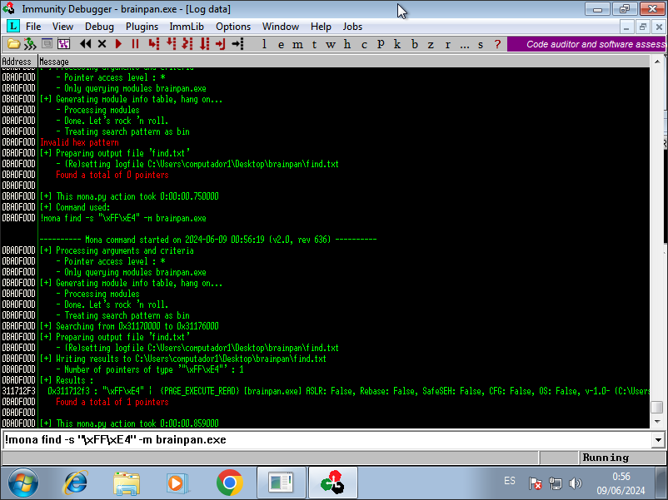
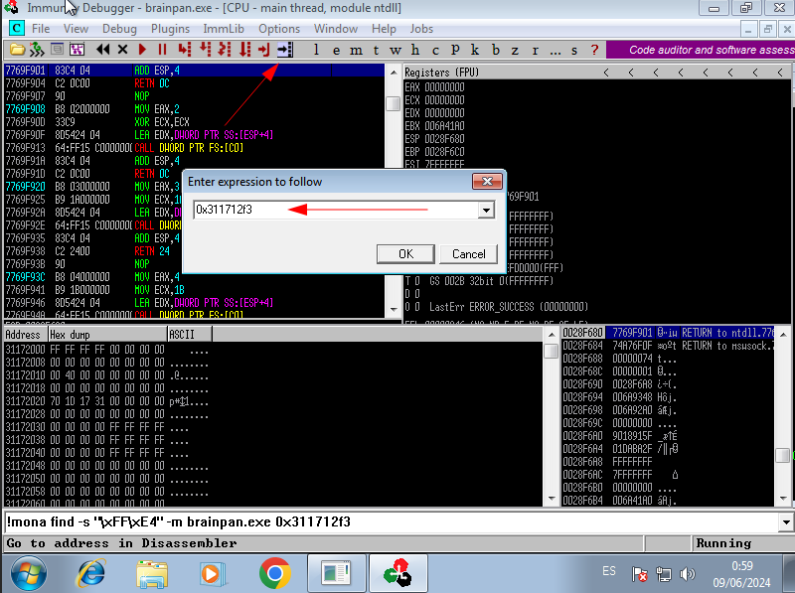
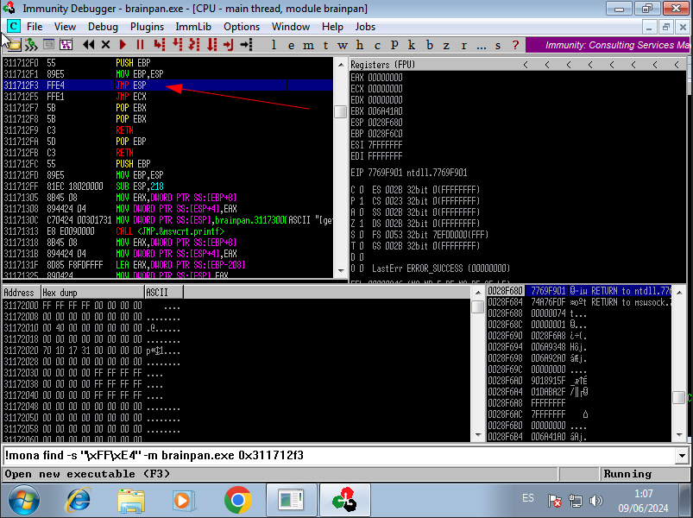
Stack OverFlow - Opcode

Slide 18
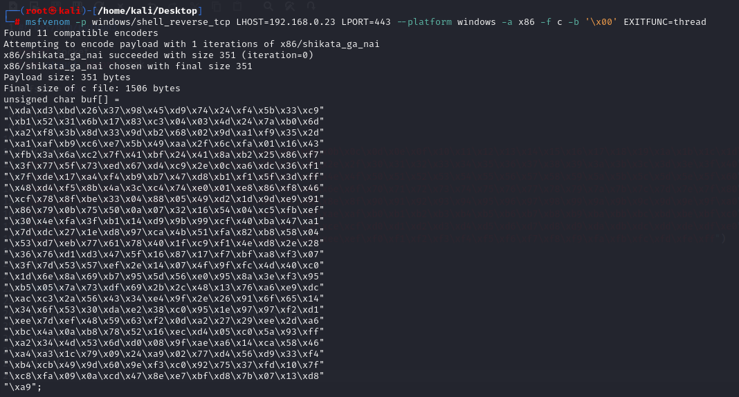
Stack OverFlow - Shellcode
Obtener Shellcode

Slide 19
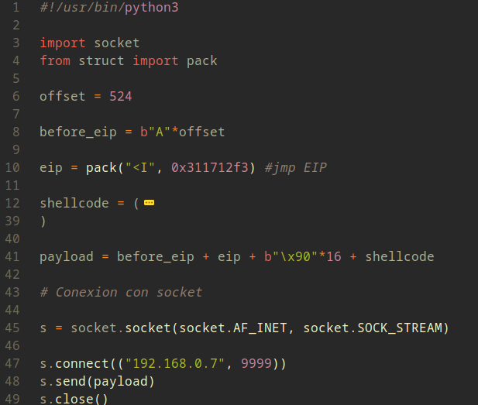
Stack OverFlow - exploit.py
Recopilar datos obtenidos durante el análisis y crear el payload

Slide 20
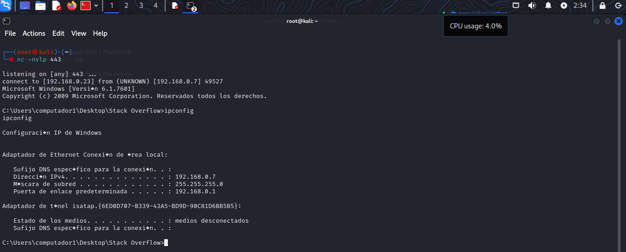
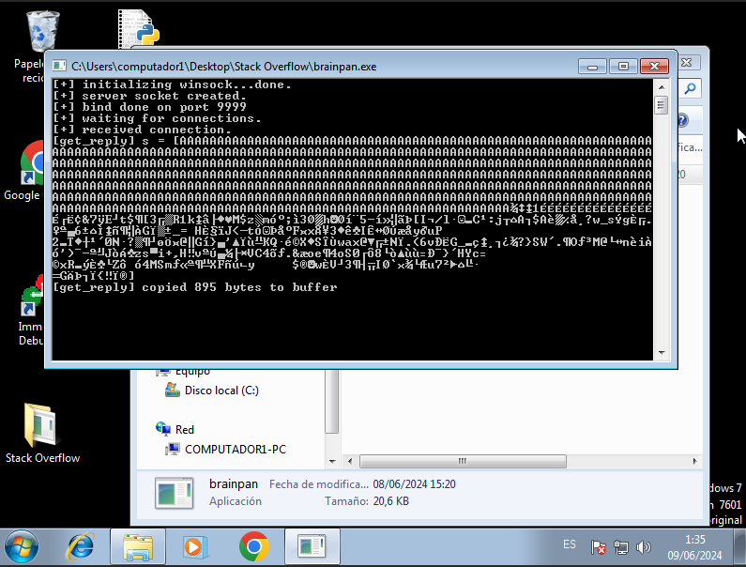
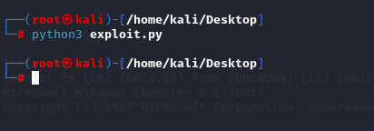
Stack OverFlow - Ejecución

Slide 21

Stack OverFlow - Ejecución

Slide 22
Stack OverFlow - Mitigaciones
Control de Datos en Código
Sistema Operativo
Compilador

Slide 23
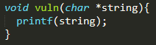
String Format Vulnerability
La vulnerabilidad de cadena de formato es una falla de seguridad que ocurre cuando una aplicación permite que una cadena de formato controlada por el usuario sea pasada a una función de formato, como printf en C, sin la validación adecuada. Esto permite a los atacantes manipular la cadena de formato para leer o escribir en la memoria del programa de maneras no previstas.

Slide 24
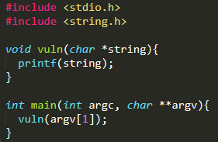
¿Cómo funciona?
En funciones de formato como printf, los especificadores de formato (%d, %s, %x, etc.) indican cómo se deben presentar los datos. Por ejemplo, printf("%d", 10); imprimirá el número 10. Sin embargo, si un usuario puede controlar la cadena de formato, pueden usar especificadores para manipular la memoria.

Slide 25
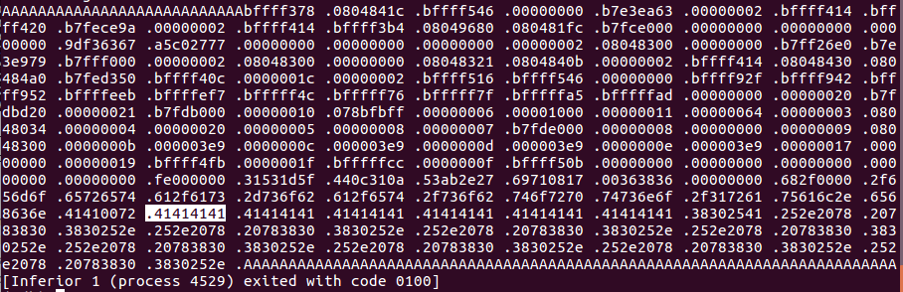
Consecuencias
Lectura de memoria
Escritura de memoria

Slide 26
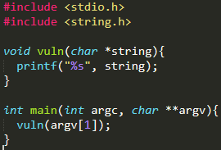
Mitigación
Validación de entradas
Uso seguro de funciones
Revisión de Código

Slide 27
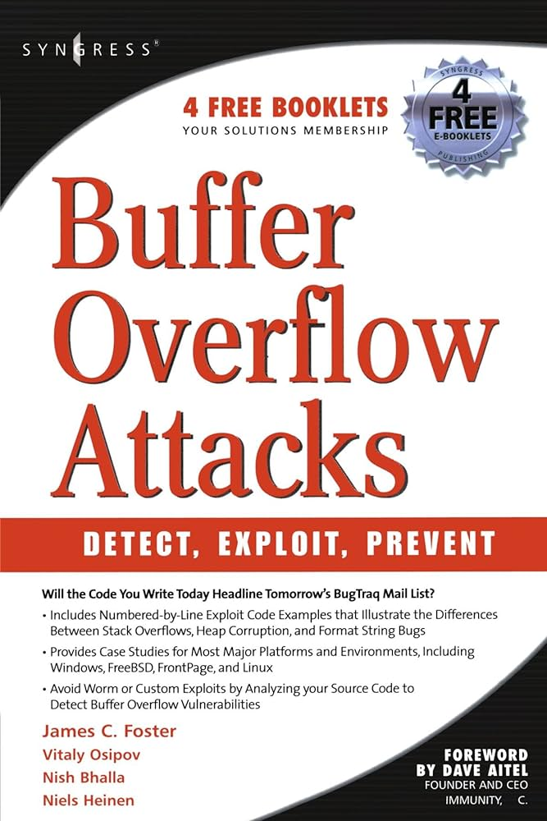
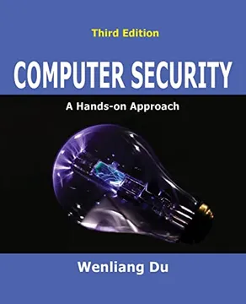
Bibliografía

Slide 28
MUCHAS GRACIAS

